Slide 1

Solutions d’une équation aux valeurs propres: oscillateur anharmonique
Gabriel Hémond et Meriem Khalfoun

Slide 2
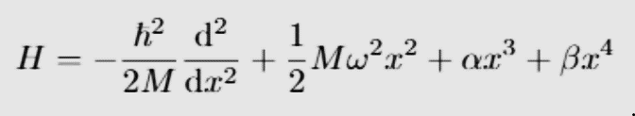


Hamiltonien et équation de Schrödinger

Slide 3


Oscillateur harmonique

Slide 4
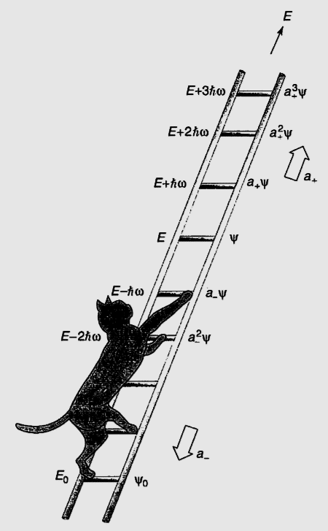
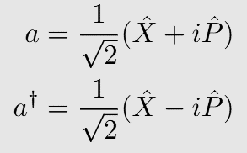
Opérateurs d’échelle

Slide 5

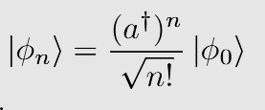
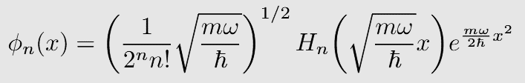
Solutions pour l’oscillateur harmonique

Slide 6
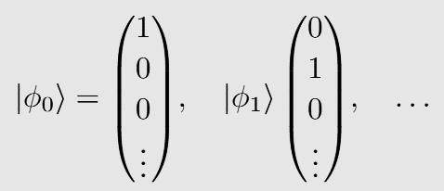
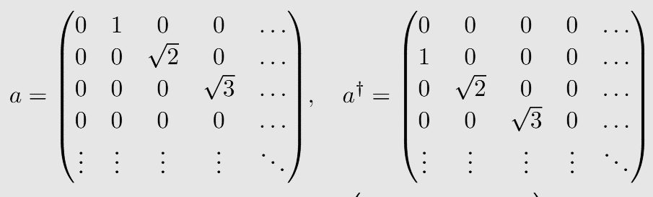
Représentation matricielle

Slide 7

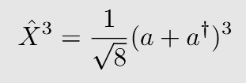

Oscillateur anharmonique

Slide 8
Algorithmes pour valeurs et vecteurs propres

Slide 9
Solutions pour l’oscillateur anharmonique

Slide 10
Solutions approximatives: perturbations

Slide 11
Conclusion

